Slide 1
Tuần 10
Ôn tập chủ đề trường học
(Tiết 1)

Slide 2

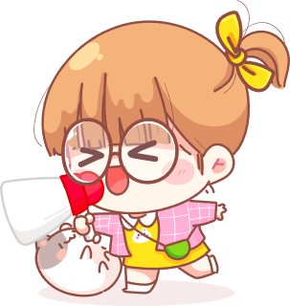

Slide 3


1. Thi “Hái hoa dân chủ”
Tên
Đánh giá sự tham gia của em và các bạn
Ý nghĩa
Hoạt động kết nối với xã hội của trường học
Học sinh trao đổi với các bạn trong nhóm về tên hoạt động.
Việc làm
Bài mới
Notes:
GV bấm vào từng cánh hoa để gợi ý cho HS

Slide 4
+ Tên: Cuộc thi “Lên tiếng vì thiên nhiên” để hưởng ứng Giờ Trái Đất

Slide 5
+ Ý nghĩa: Nâng cao ý thức của con người đối với tiết kiệm năng lượng và bảo vệ môi trường.

Slide 6
+ Việc làm: Vẽ tranh về Giờ Trái Đất, hùng biện về các việc làm tiết kiệm năng lượng, bảo vệ môi trường, trình diễn thời trang làm từ các sản phẩm tái chế như chai nhựa, giấy báo, bìa carton,...

Slide 7
+ Đánh giá sự tham gia của em và các bạn: Các bạn rất thích thú, vui vẻ và sôi nổi tham gia hoạt động.

Slide 8
Thứ … ngày … tháng … năm 20 …
Tự ηΗłn và xã hĖ
Ôn tập chủ đề trường học
(Tiết 1)

Slide 9



Slide 10

Thi “Giới thiệu về truyền thống nhà trường”
Trường em có những truyền thống nào? Em sẽ làm gì để giữ gìn và phát huy những truyền thống đó?

Slide 11


Slide 12
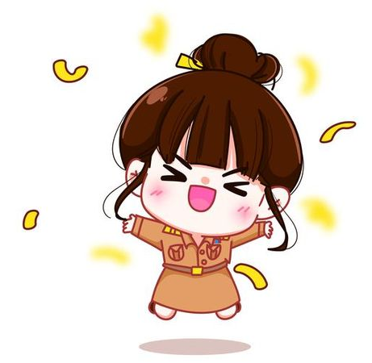
+ Trường em có truyền thống đoàn kết, tôn sư trọng đạo,...
+ Để giữ gìn và phát huy truyền thống đó, em phải:
* Chăm chỉ học tập, học thật tốt để xứng đáng là một học trò chăm ngoan học giỏi.
* Phải đoàn kết, hòa đồng với bạn bè và mọi người xung quanh mình.
* Biết ơn thầy cô giáo.

Slide 13

GIỜ TRÁI ĐẤT

Slide 14





Slide 15


Slide 16

